Slide 1
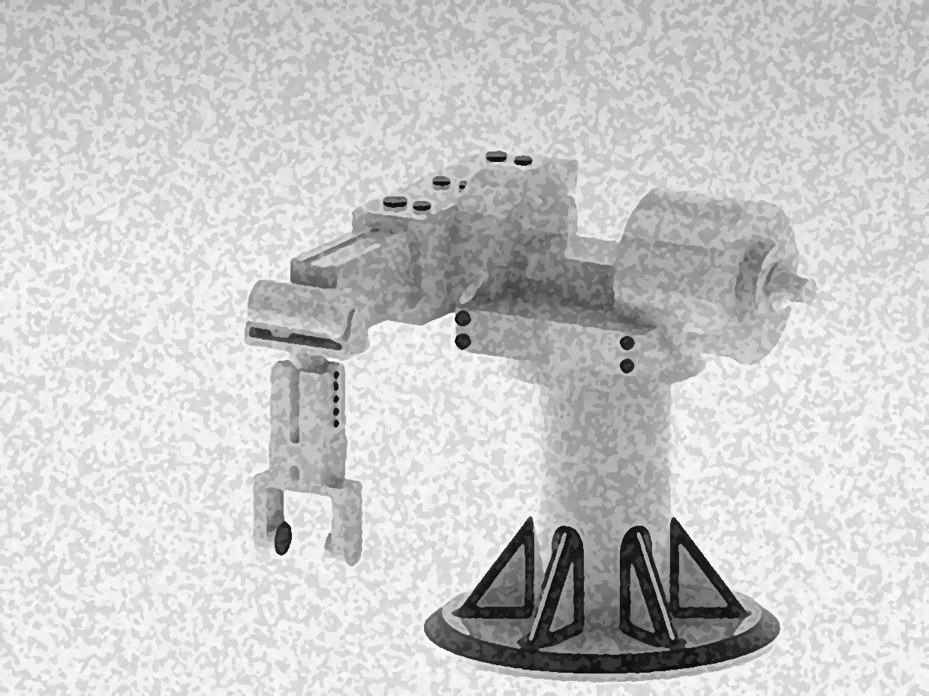
Antecedentes de la robótica
UNIDAD 01
Roger Miranda Colorado

Slide 2
Contenido
Historia
Disciplinas necesarias
Definición
Tecnologías de surgimiento
Elementos que constituyen un robot
Características de las articulaciones y del robot
Diagrama de bloques de un sistema robótico
Arquitecturas básicas de los robots
Componentes finales del manipulador

Slide 3
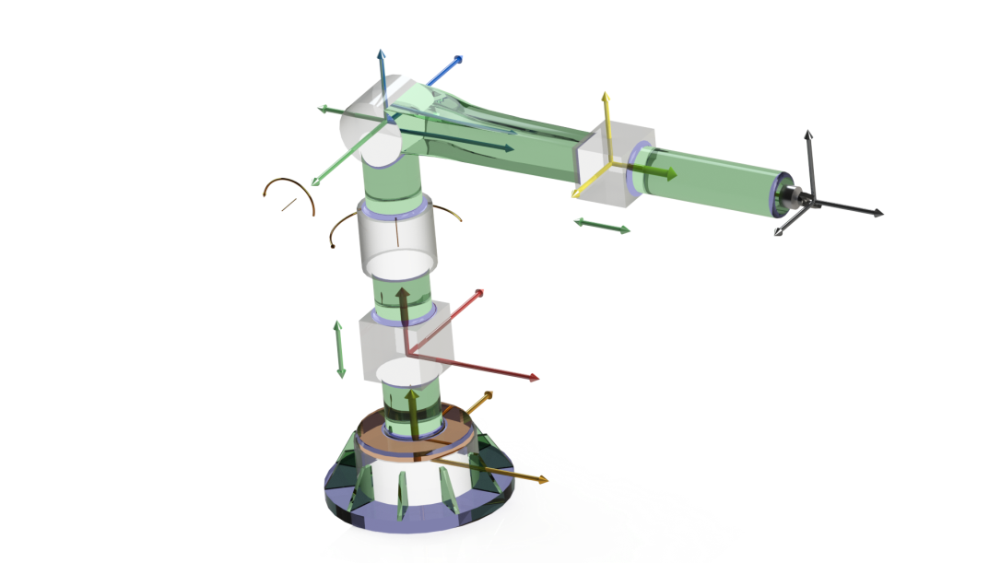
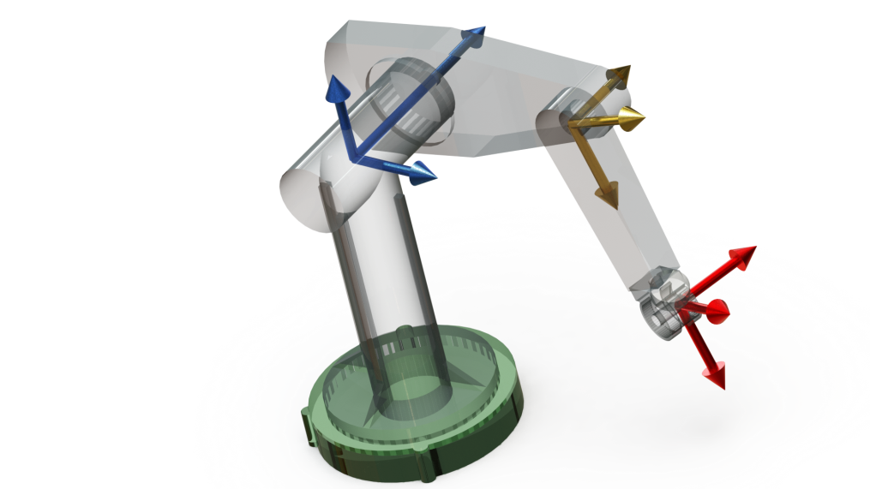
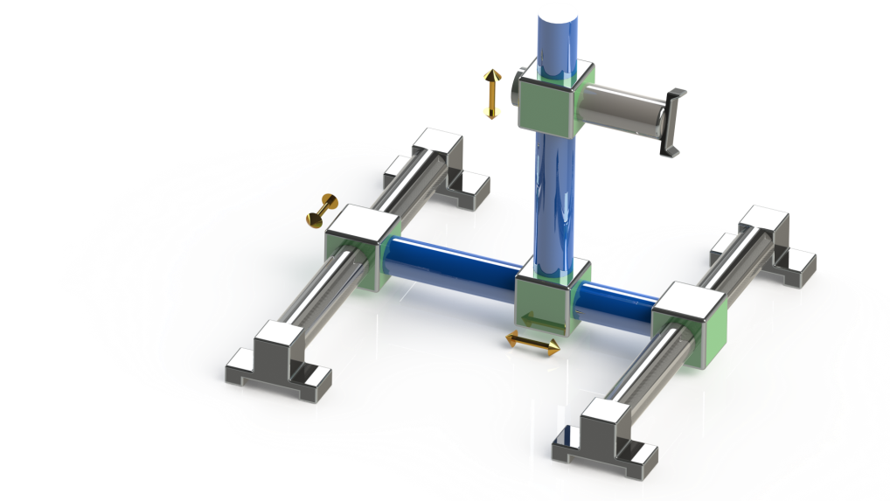
1. Historia
Robot como humanoide
Karel Capek (1920): Rossum’s Universal Robots
Isaac Asimov (1942): robótica

Slide 4
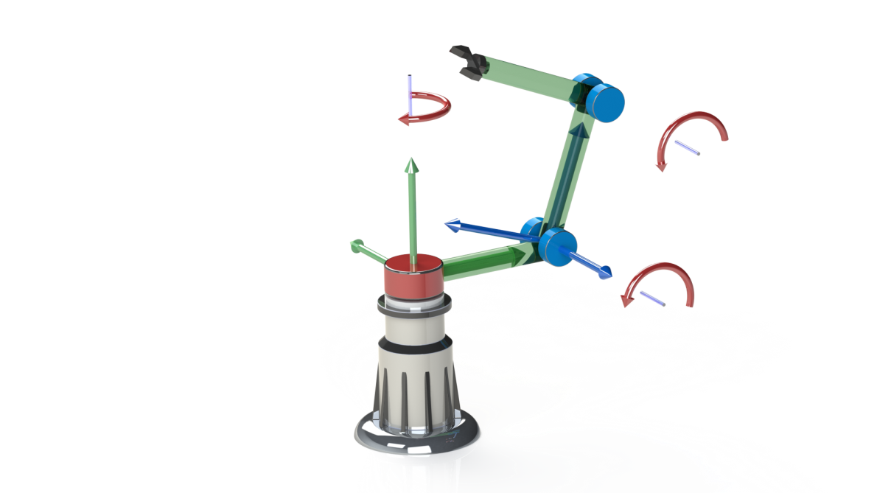
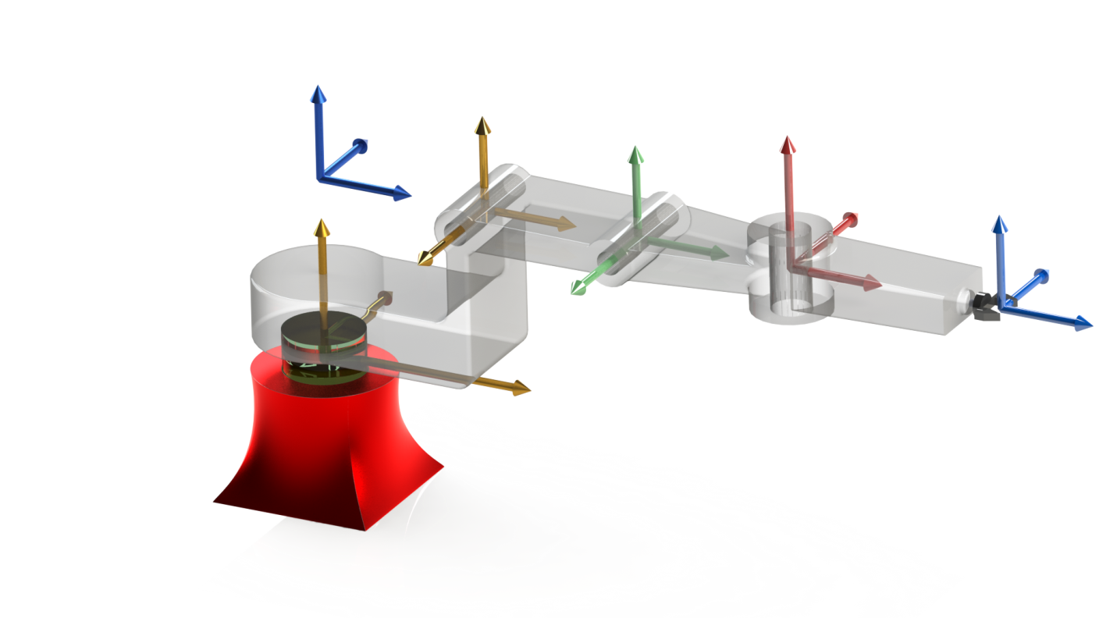
2. Disciplinas necesarias
Mecánica
Eléctrica
Electrónica
Ciencias computacionales
Matemáticas
Economía
etc… (¿cuáles?)

Slide 5
3. Definición
“La robótica es la técnica que aplica la informática al diseño y empleo de aparatos que, en sustitución de personas, realizan operaciones o trabajos, por lo general en instalaciones industriales” (Real Academia Española)
“Manipulador multifuncional reprogramable diseñado para mover materiales, partes, herramientas o dispositivos especializados a través de movimientos variables programados para desempeñar una amplia variedad de tareas” (Instituto de Robótica de América)

Slide 6
4. Tecnologías de surgimiento
Teleoperación
ROBÓTICA
Máquinas CNC

Slide 7
5. Elementos que constituyen a un robot
Articulaciones
Eslabones

Slide 8
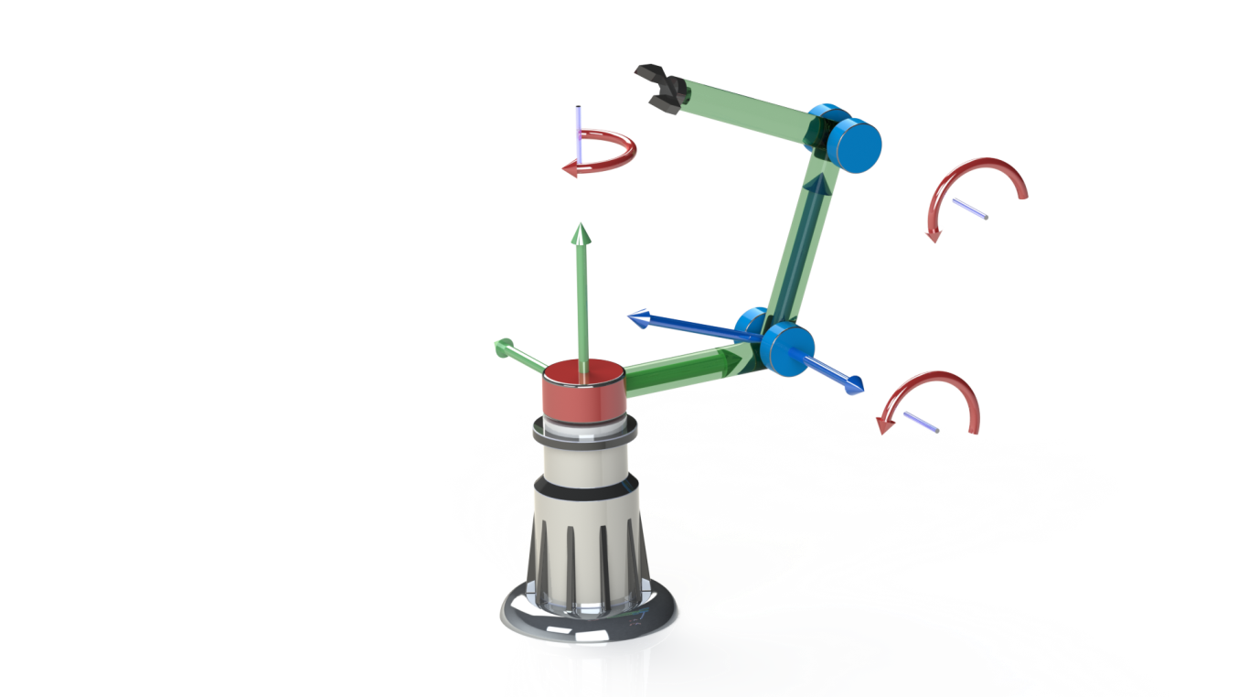
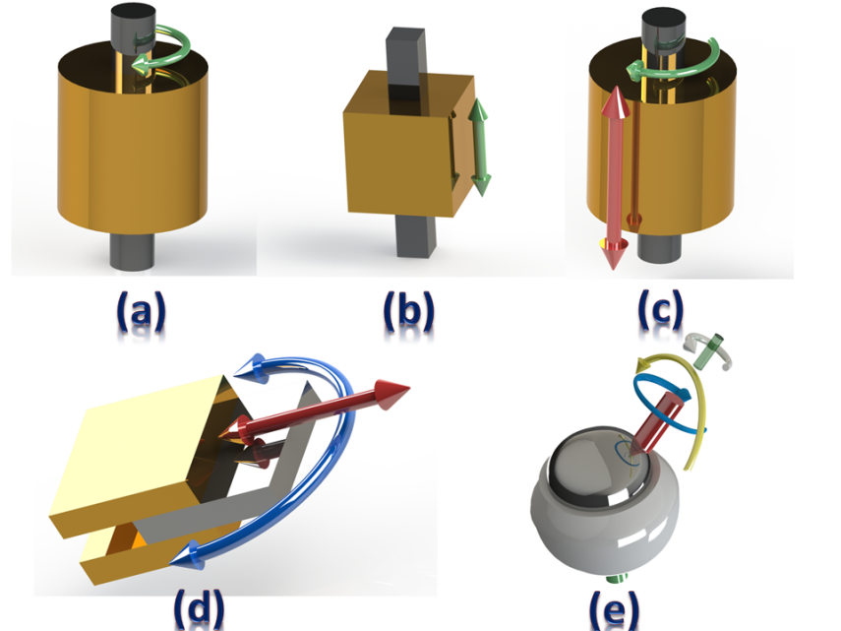
6. Características de las articulaciones y del robot
Conectan eslabones:
$$l_{i} o l_{i+1}$$
Variable de articulación:
$$θ_{i} o d_{i}$$
$$θ_{3}$$
$$θ_{1}$$
Eslabón l_{i+1}
$$d_{3}$$
$$θ_{2}$$
$$d_{1}$$
Eslabón l_{i}
$$d_{2}$$

Slide 9
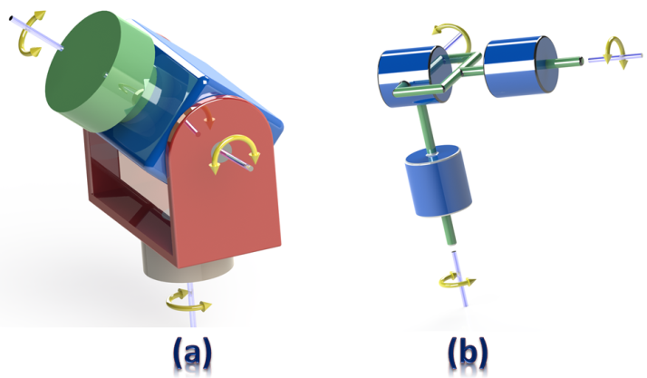
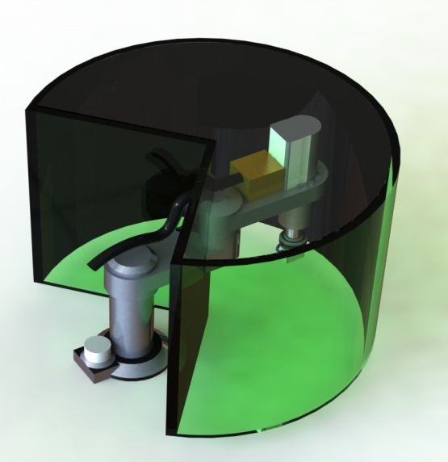
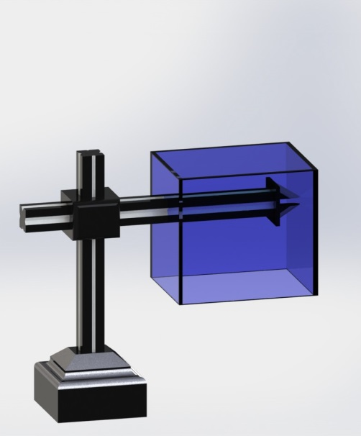
Otros aspectos a considerar son:
Grados de libertad (GDL)
¿Número mínimo de GDL?
Efector final
Espacio de trabajo: ¿cuáles?

Slide 10
7. Diagrama de bloques de un sistema robótico
ALIMENTACIÓN
COMPUTADORA
ROBOT
HERRAMIENTA FINAL
USUARIO

Slide 11
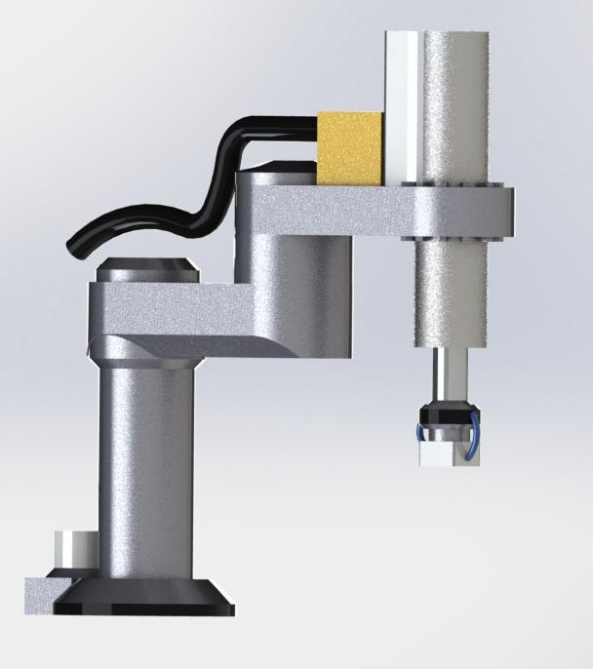
8. Arquitecturas básicas de los robots
Manipuladores articulados (RRR)
Manipuladores cartesianos (PPP)
Manipuladores RRP (esféricos o cilíndricos)

Slide 12
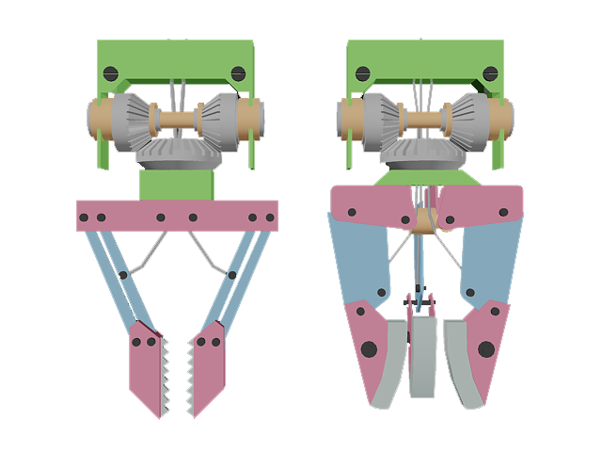
9. Componentes finales del manipulador
Muñeca esférica
Tenaza

Slide 13
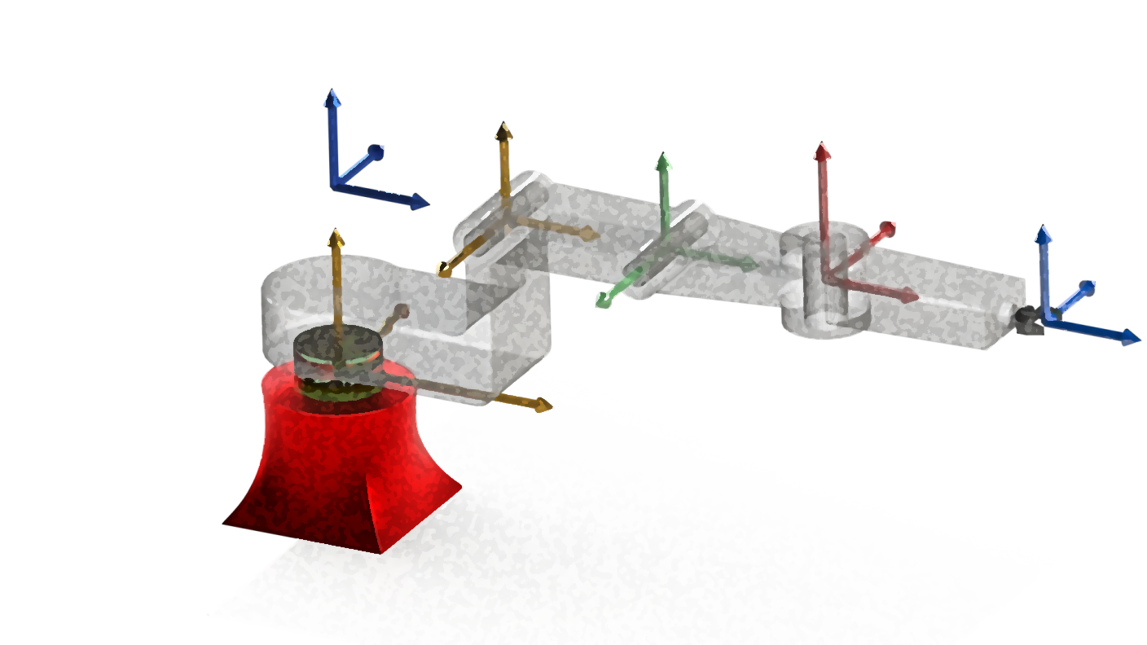
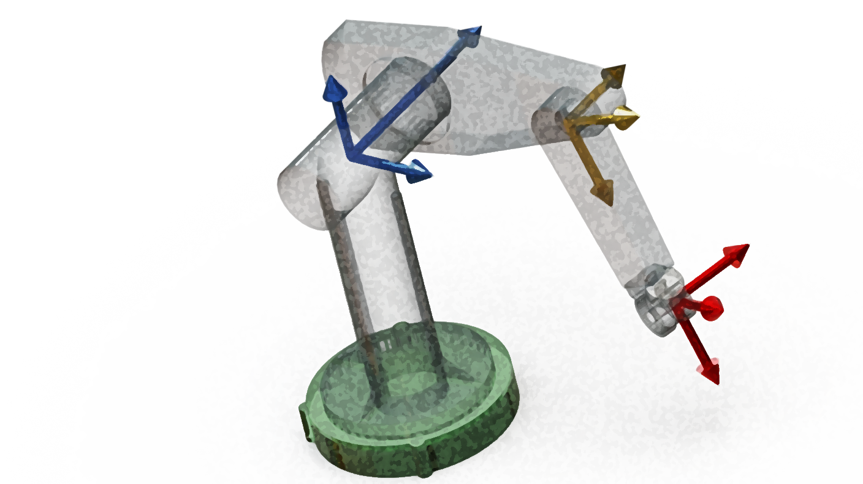
Fin Unidad 01

